Slide 1
식단 플래너
황진호, 이상원, 하상인, 송현섭
1

Slide 2
목차
1
프로젝트 소개
프로젝트 개요 및 개발 목적
시장 분석
언어
2
테스팅 및 위험분석
위험 분석
화이트박스 테스팅
블랙박스 테스팅
3
설계 및 구현
유스케이스 다이어그램
클래스다이어그램
식단 파트
4
Q&A

Slide 3
1.1 프로젝트 개요 및 개발 목적
바쁜 일상을 보내는 현대인들이 스스로 균형 잡힌 식단을 섭취하고 기록할 수 있도록 영양성분, 식단, 물 섭취량, 달력 등을 표현한 프로젝트
3

Slide 4
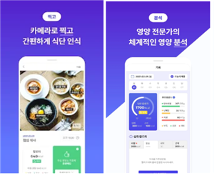
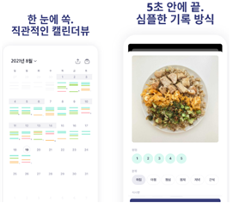
1.2 시장 분석
4

Slide 5



1.3 개발 언어

Slide 6
테스팅 및 위험분석
Supporting text here.
When you copy & paste, choose "keep text only" option.
02
6

Slide 7
2.1 위험분석(프로젝트 측면)
리스크 요소 | 발생 상황 | 대처 방안 | 리스크 영향도 | 발생 가능성
설계 미숙 | -유스케이스, 클래스, 시퀀스 다이어그램의 빈번한 수정 | -구현부에 대해 심도 있게 설계하고 빠진 것은 없는지 재확인 | 상 | 상
본인 업무 불이행 | -조직 적응력 부족 맡은 업무 한계성 극복 실패 | -팀장과 조원들의 협력 -지속적인 모임을 통해 서로 취약한 부분 보안 | 상 | 상
일정 지연 | -보고서 작성 및 구축 지연으로 인해 전체 일정 지연 | -개별 맡은 파트 관리 철저 -주간, 월간 일정 관리 철저 | 상 | 상
제품 품질 저하 | -고객 요구사항 파악 미흡 | -조원들끼리 검토를 통해 지속적인 피드백 및 품질 확인 | 상 | 하

Slide 8
2.1 위험분석(기술적 측면)
리스크 요소 | 발생 상황 | 대처 방안 | 리스크 영향도 | 발생 가능성
기술력 부족 | -개발 기술에 대한 지식 및 능력의 부족 | 팀원 간의 정보 교류 및 교육 | 상 | 상
오류발생 | -빌드 오류 및 ANR(강제 중지)발생 | -디버깅 및 로그확인 작업을 통해 원인을 찾고 해결 | 상 | 상
산출물 관리 소홀 | -구축 시스템 및 산출물 훼손 | -백업 및 복구 체제 마련 -상시 백업 관리 철저 | 상 | 하

Slide 9
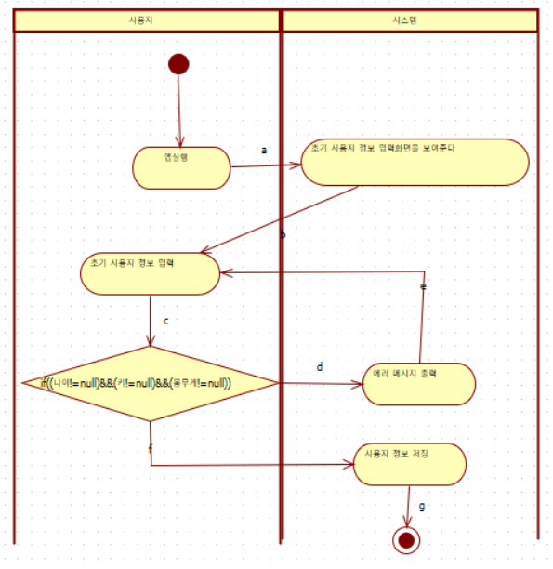
2.2 화이트 박스 테스팅(사용자 정보)
다중조건 커버리지 테스트 케이스
테스트 케이스
ID | 입력값 (나이, 키, 몸무게) | 경로 | 출력값
1 | (25,180,null(공백)) | a-b-c-d | 오류메세지
2 | (25,null(공백),80) | a-b-c-d | 오류메세지
3 | (null(공백),180,80) | a-b-c-d | 오류메세지
4 | (25,180,80) | a-b-c-f-g | 사용자정보
b
다중조건 커버리지 진리표
나이 | 키 | 체중 | 전체조건식
25이면 참 | 180이면 참 | Null이면 거짓 | 거짓
25이면 참 | Null이면 거짓 | 80이면 참 | 거짓
Null이면 거짓 | 180이면 참 | 80이면 참 | 거짓
25이면 참 | 180이면 참 | 80이면 참 | 참

Slide 10
2.3 블랙박스 테스팅
시작
-신택스 테스팅 기법(식단정보)
입력 변수 | 적합 조건 | 부적합 조건
식품검색 | 한글 식품명 | 한글 식품명이외
식품 입력
Black box
No. | 적합/부적 | 입력 유형 | 입력 값 | 예상 결과
1 | 적합 | 한글 식품명 | 신라면 | 정상처리
2 | 부적합 | 영어 식품명 | chicken | 검색안됨
3 | 부적합 | 올바르지 않은 한글 식품명 | 팔겹살 | 검색안됨
식품 정보 출력
종료

Slide 11
설계 및 구현
유스케이스 다이어그램
클래스다이어그램
식단 파트
03

Slide 12
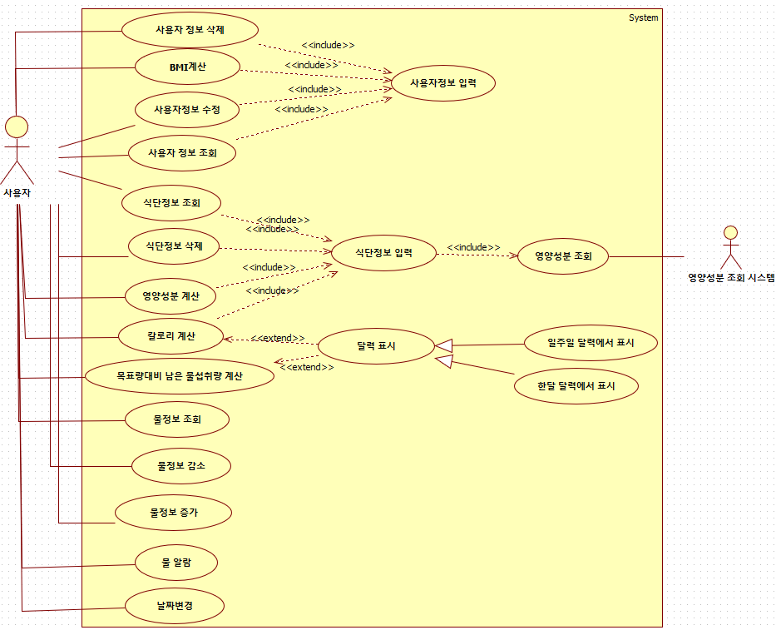
식단 플래너 유스케이스 다이어그램
사용자기능
식단 기능
물 기능

Slide 13
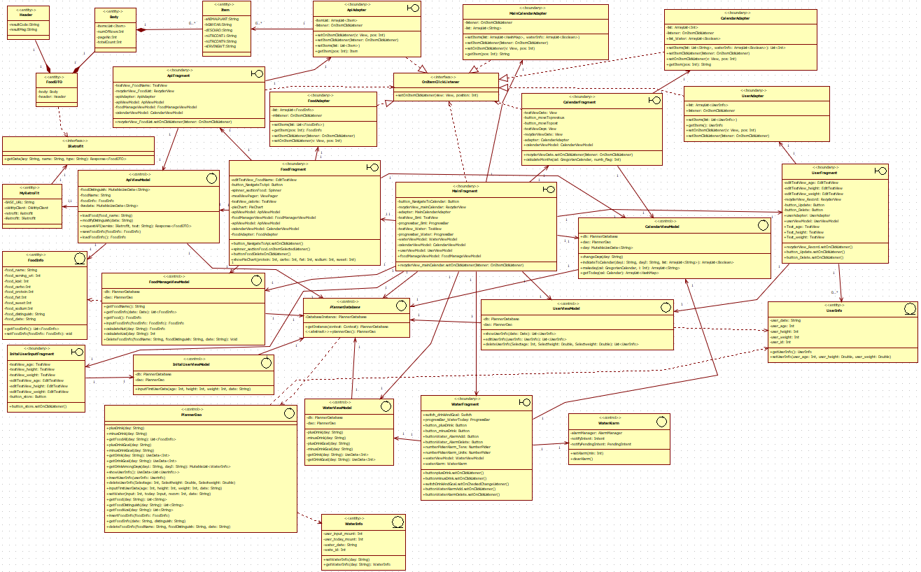
식단 플래너 클래스 다이어그램
13

Slide 14
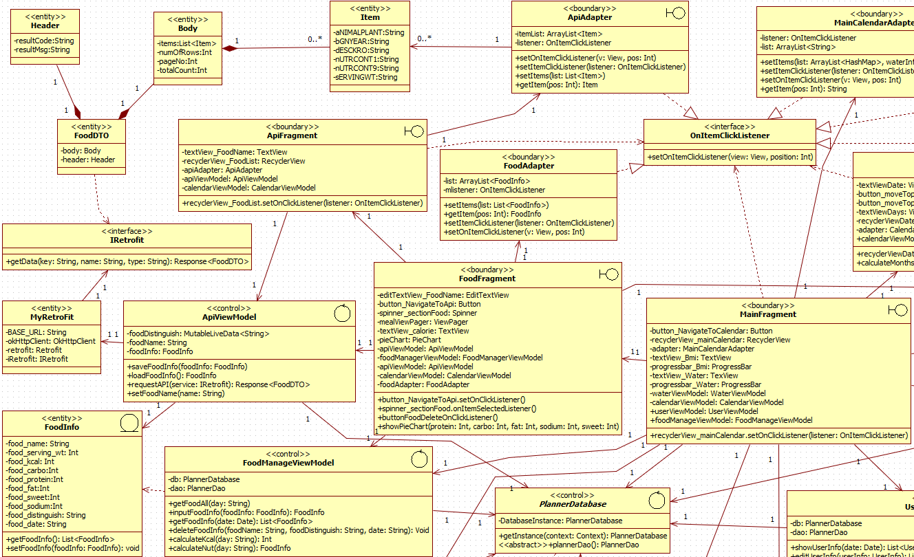
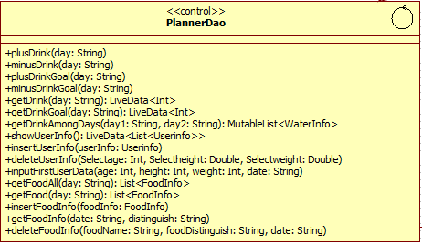
14

Slide 15
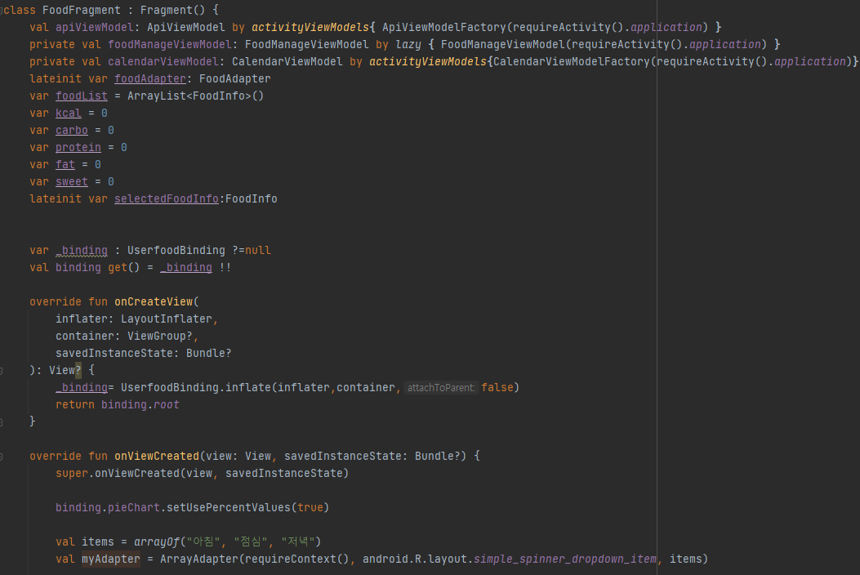
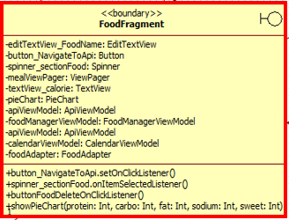
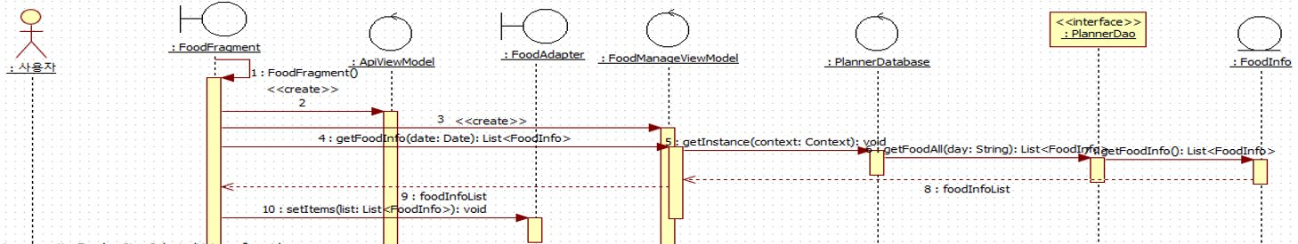
15

Slide 16
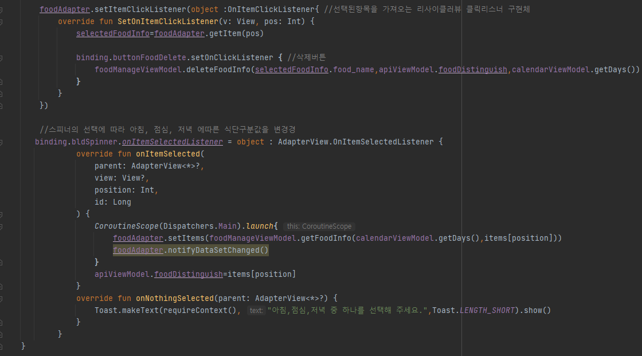
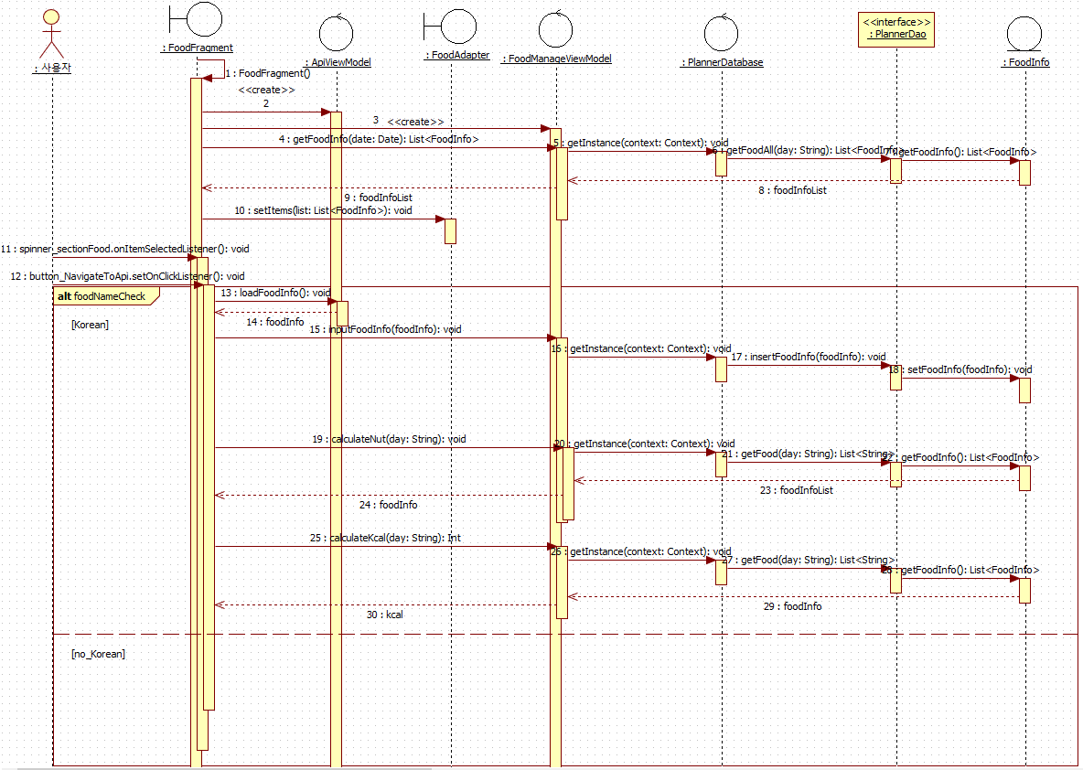
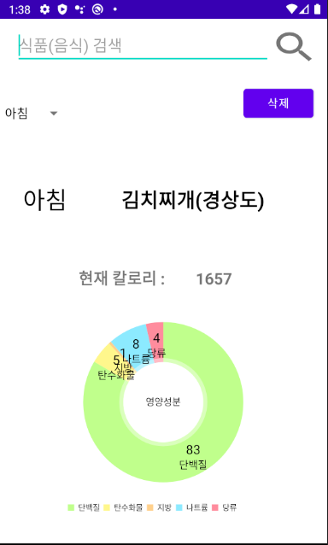
16

Slide 17
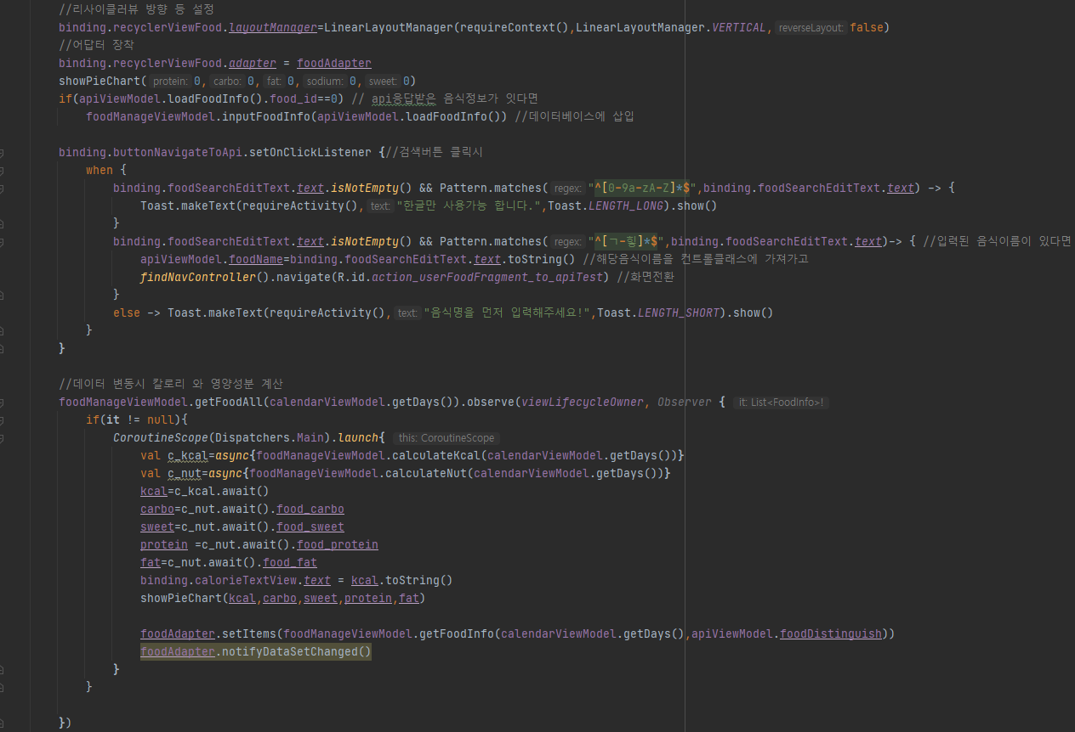
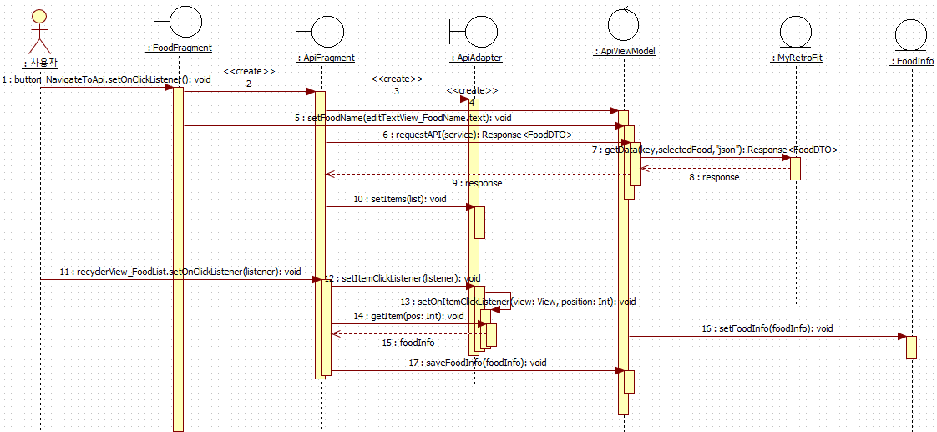
17

Slide 18
18

Slide 19
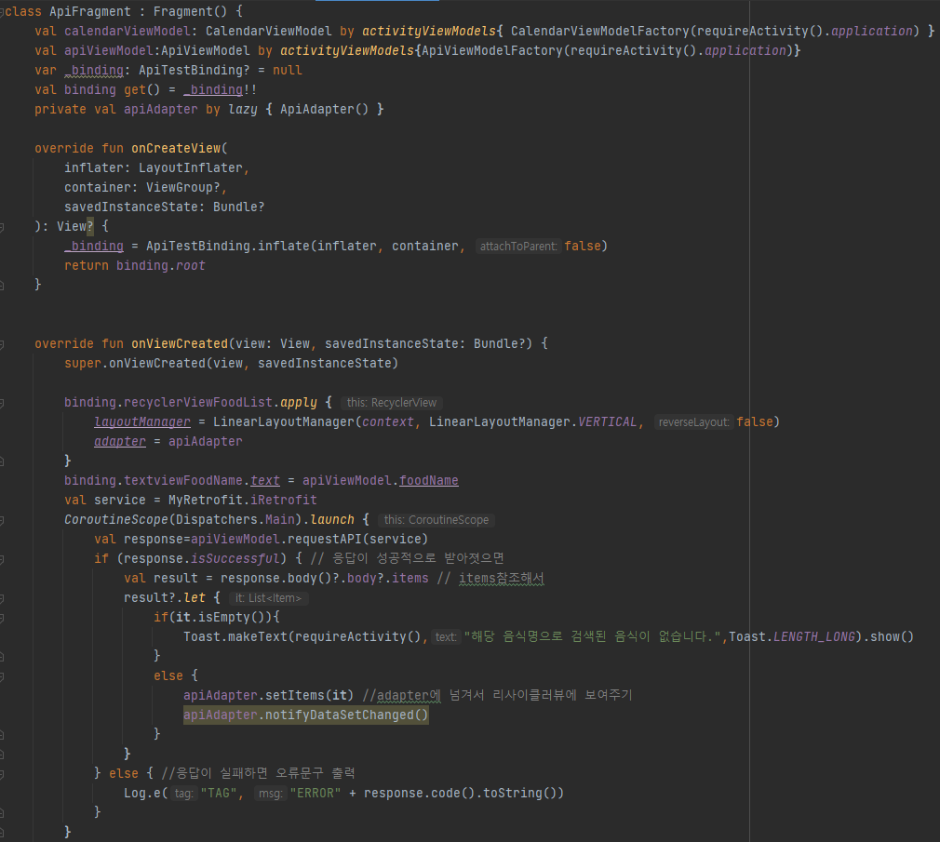
19

Slide 20
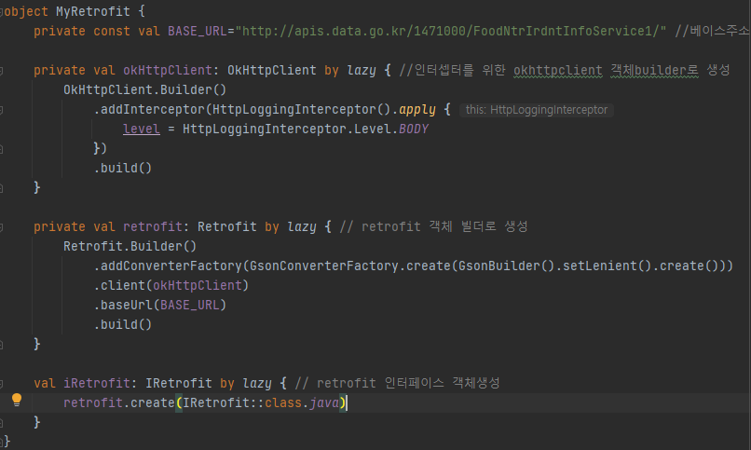
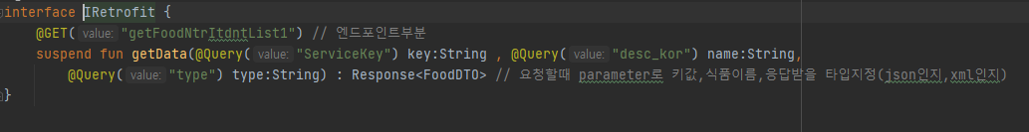

Slide 21
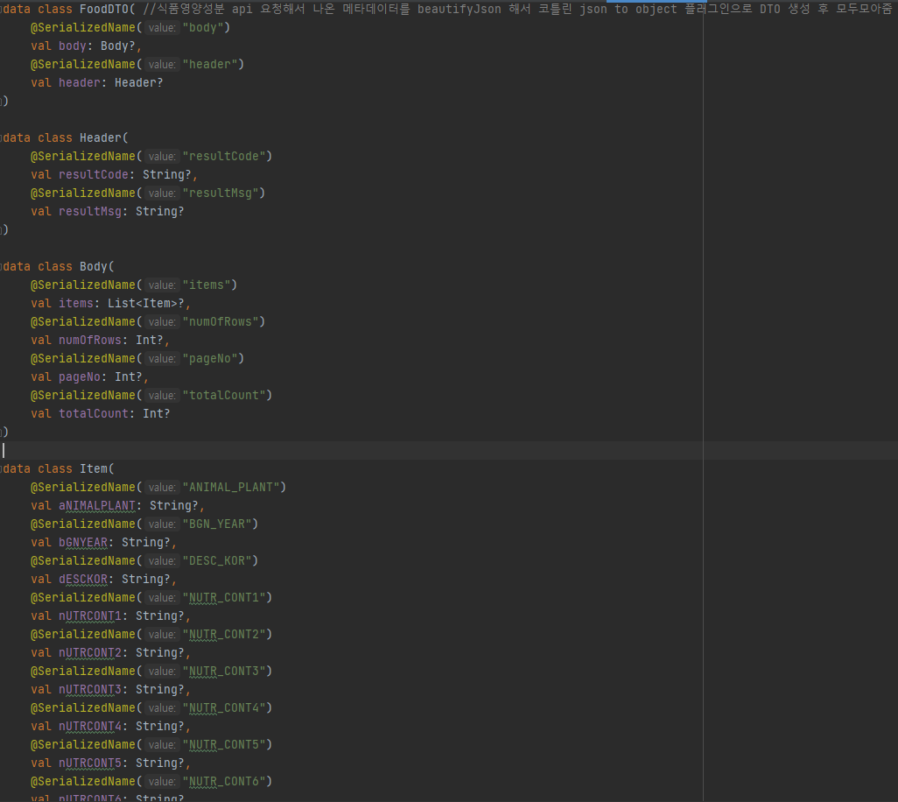

Slide 23
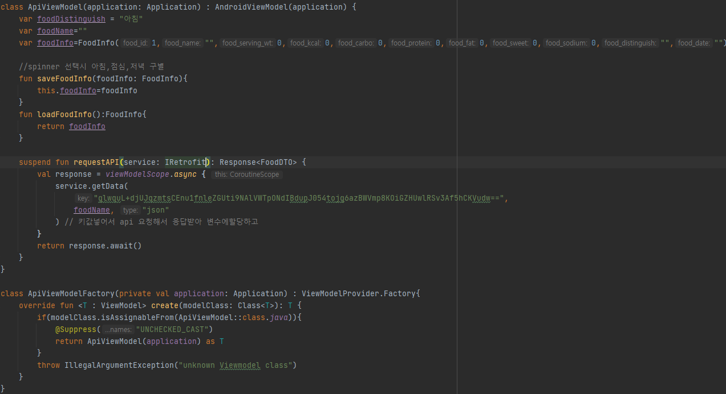
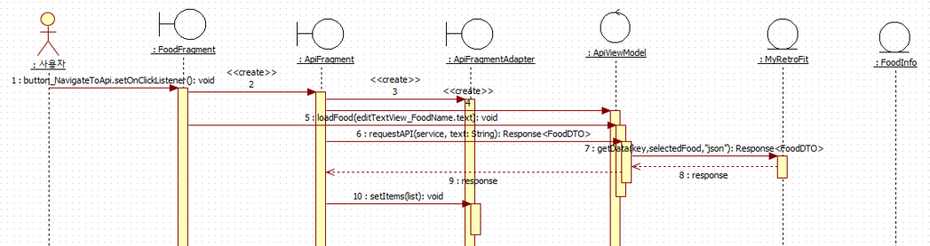
23

Slide 25
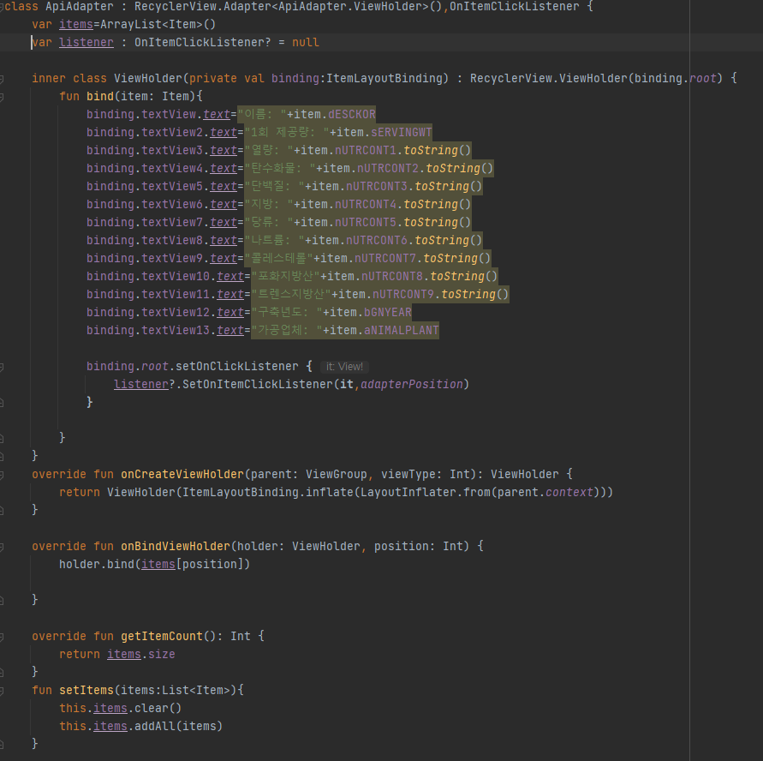
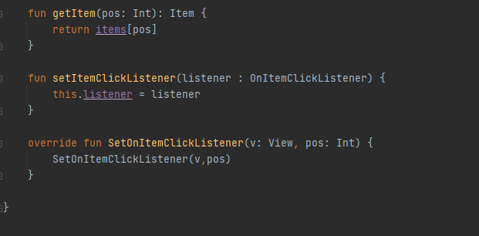
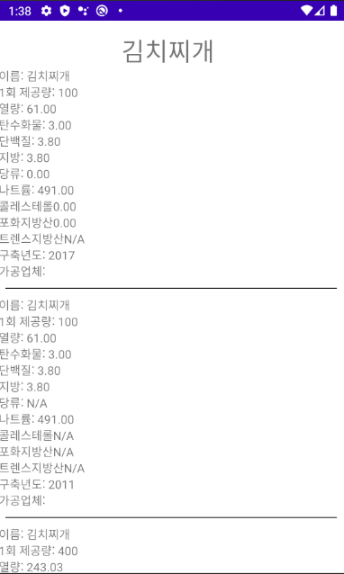

Slide 26
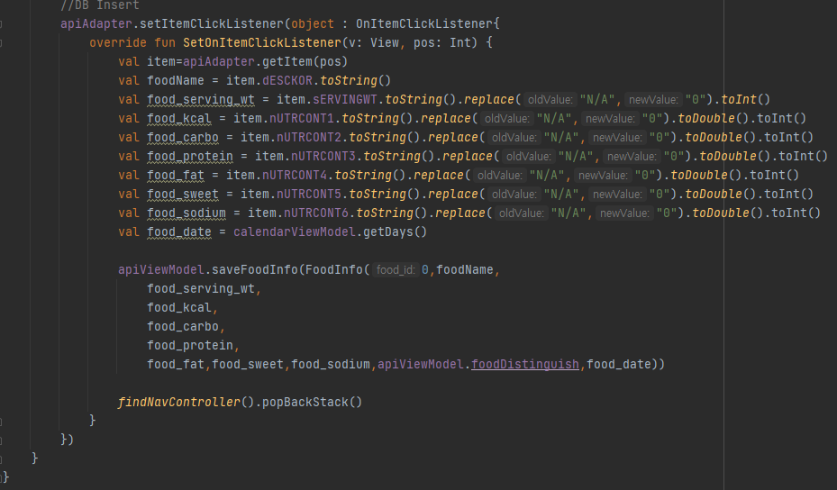
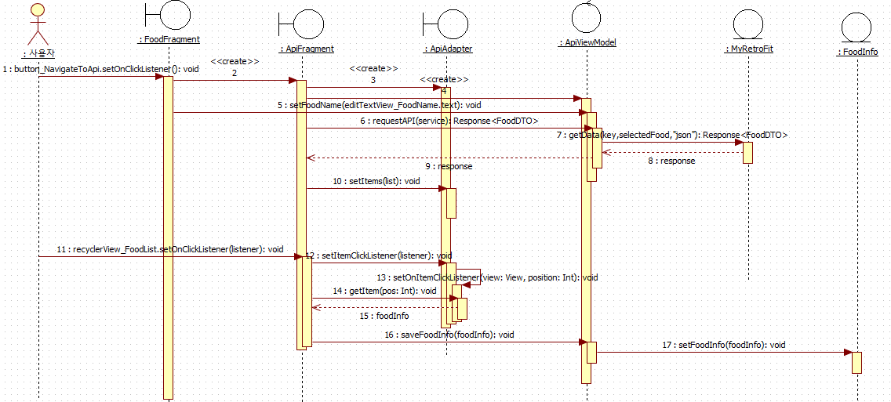
26
26

Slide 27
27

Slide 28
28

Slide 29
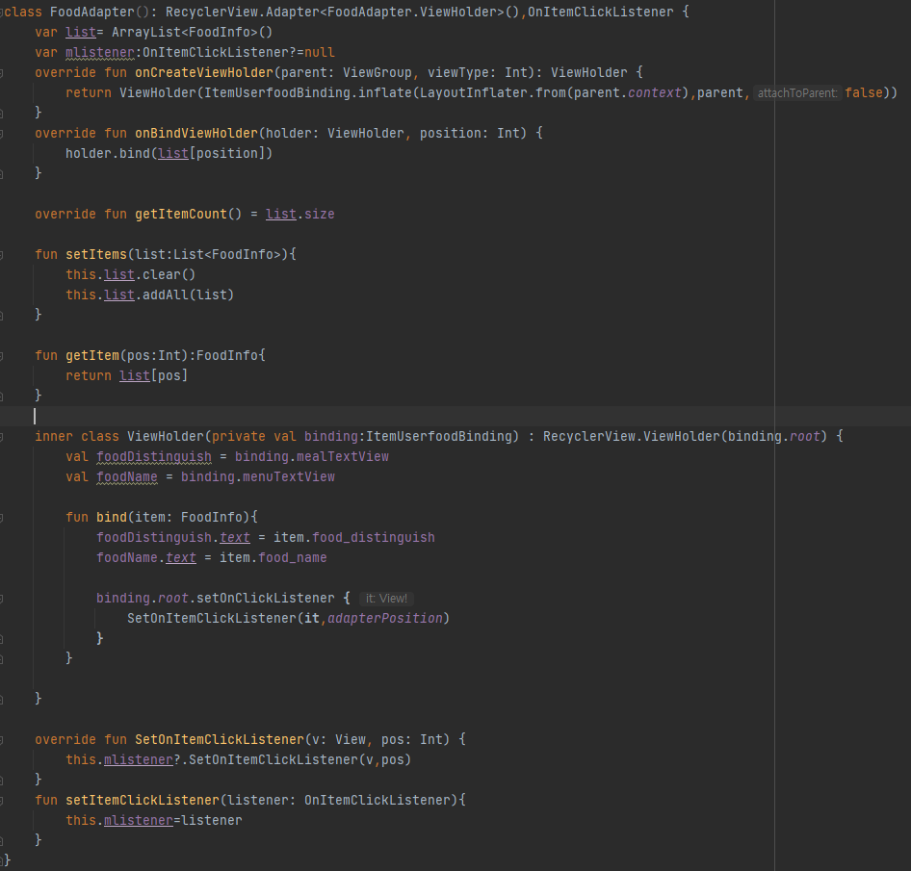
29

Slide 30
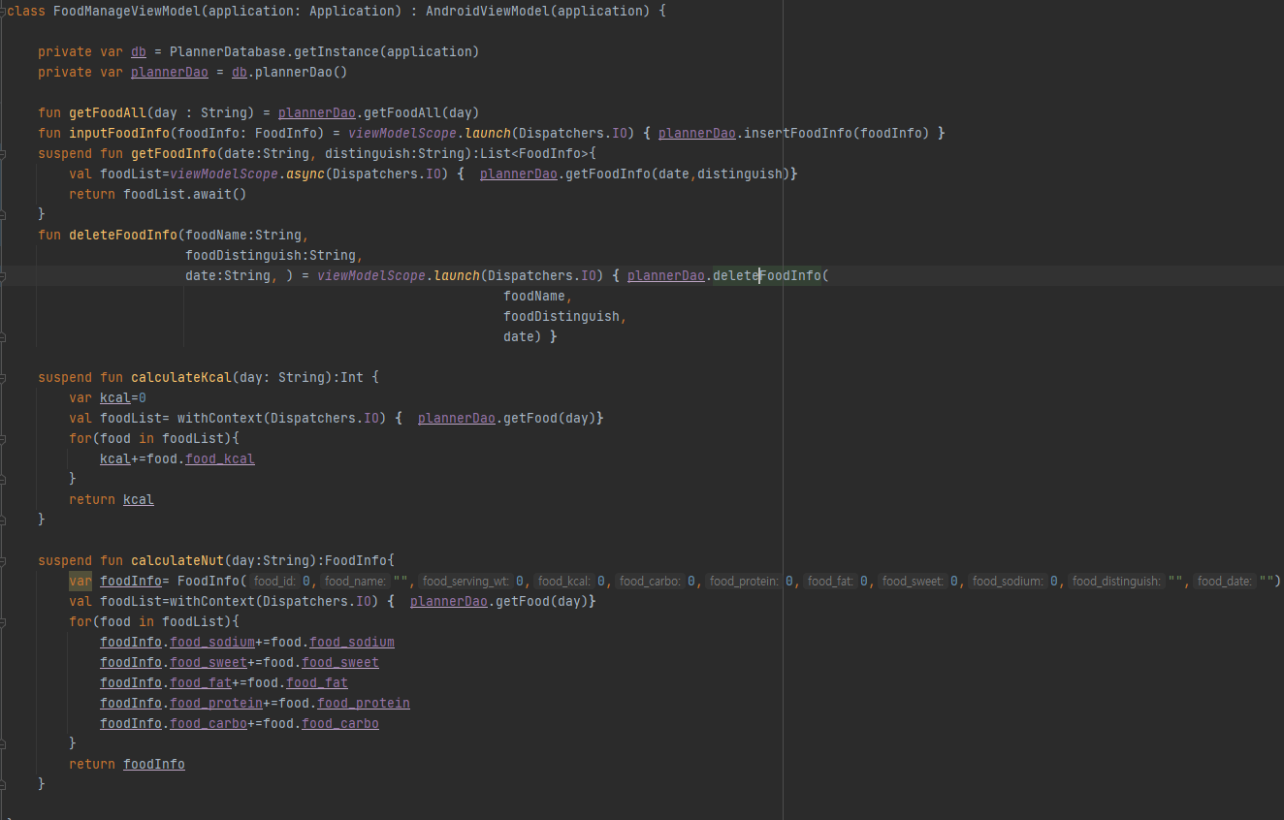
30

Slide 31
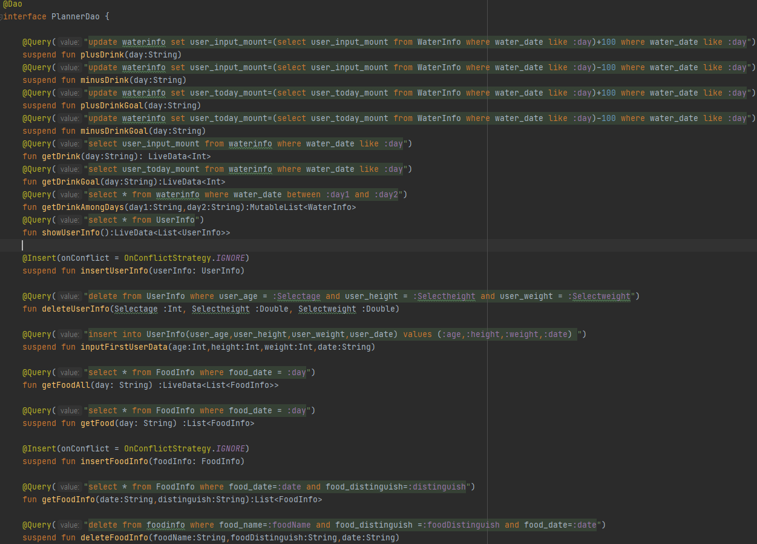
31

Slide 32
32

Slide 33
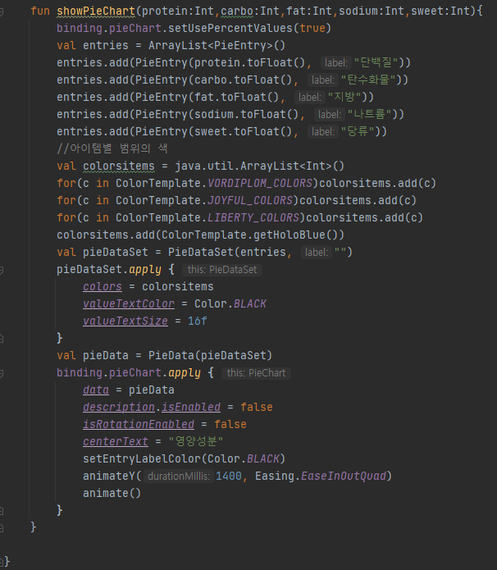

Slide 34
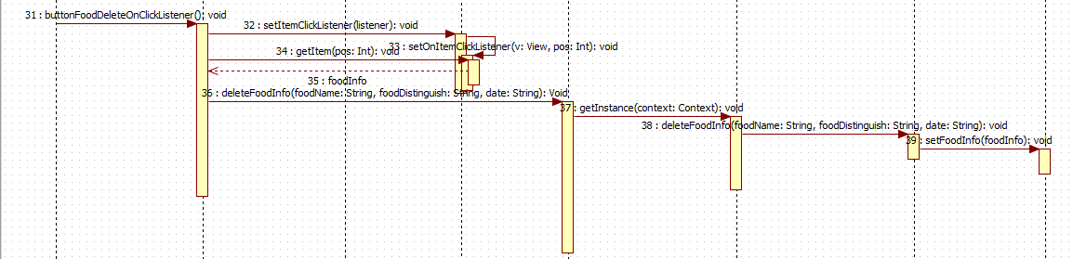
34

Slide 36
36

Slide 37
Q&A

